Slide 1
吵雜的教室，選擇優先找誰討論
A學生
B科任 C導師

Slide 11
影片：
十秒看完學生的一天
影片：
二十九秒看一生

Slide 13
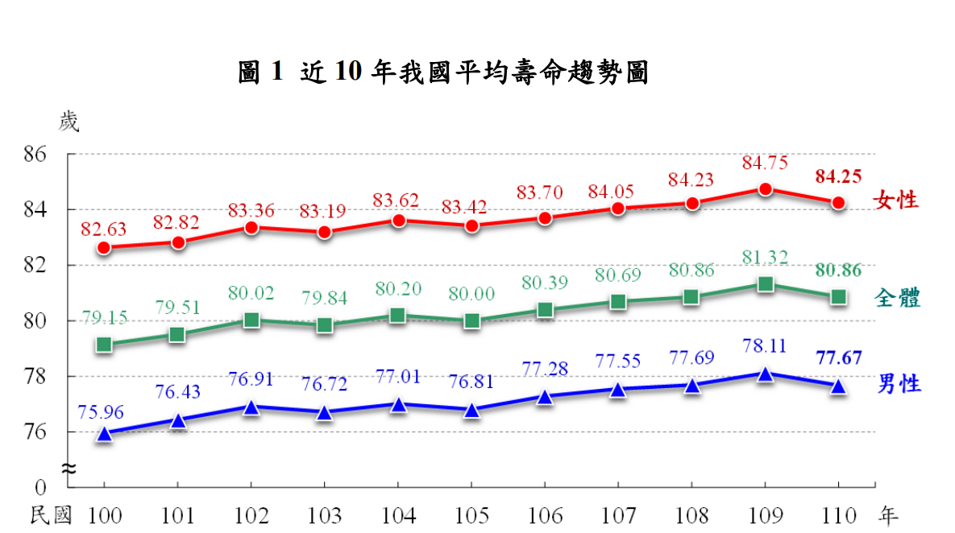
男77.67女84.25

Slide 14
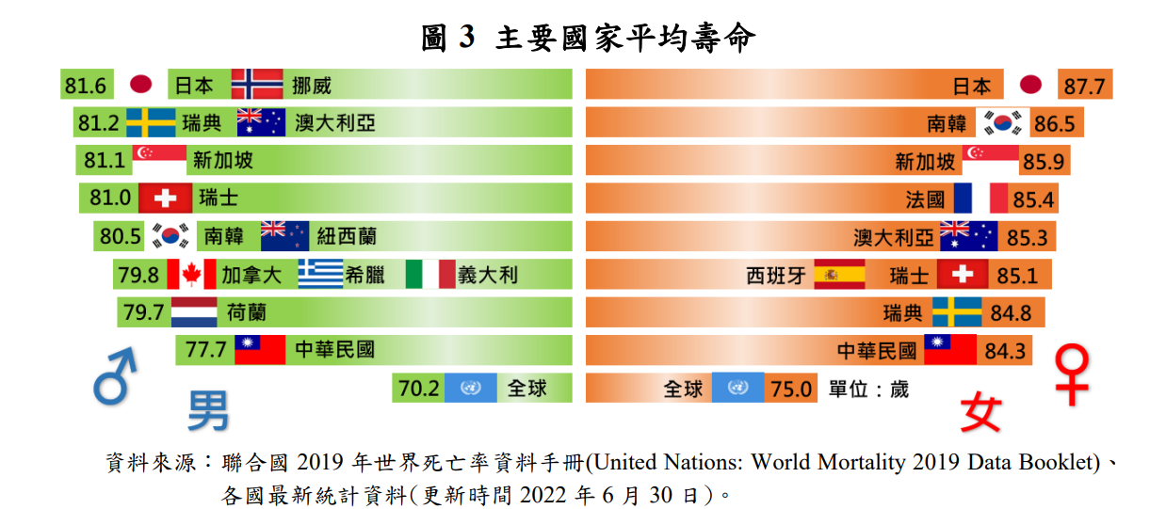

Slide 15
歲

Slide 16
1個月=塗滿1格
1歲=塗滿12格
1直排/1橫排2.5歲

Slide 22
已過完的人生
念完大學需要的求學時光
工作就業
退休

Slide 30
46

Slide 35
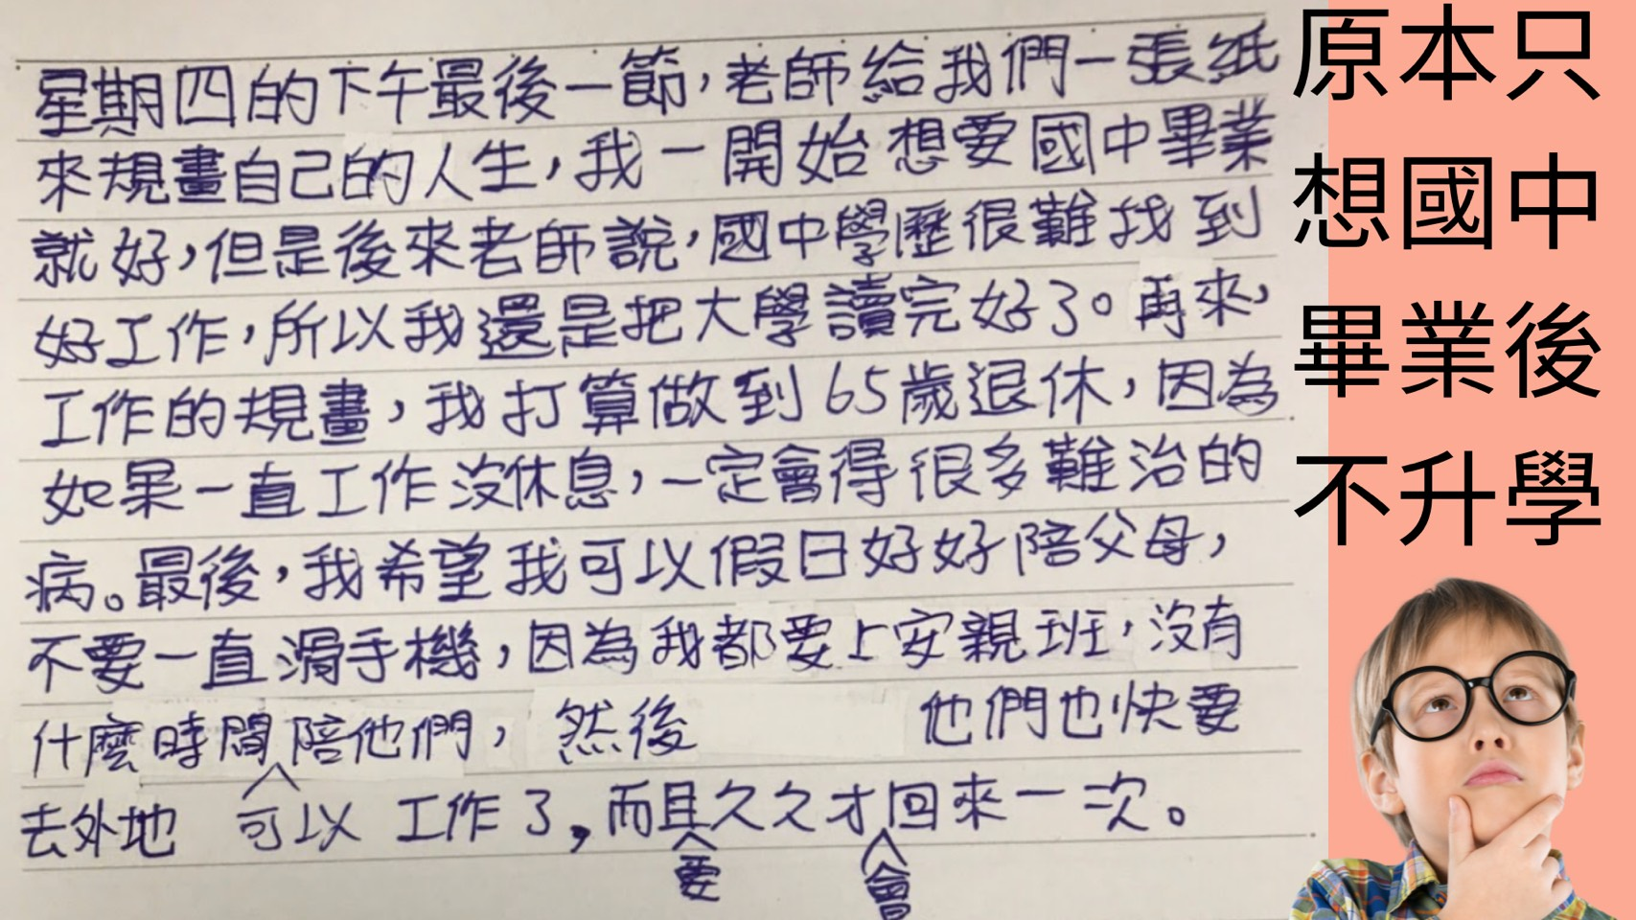

Slide 38
